Slide 1
CARBON NANOSTRUCTURES (FULLERENES, CARBON NANOTUBES, GRAPHENE)
lecture for physics and chemistry students
(2018. summer semester – 13. April)
Prof. Jenő Kürti
ELTE Department of Biological Physics
e-mail: kurti@virag.elte.hu www: virag.elte.hu/kurti

Slide 2
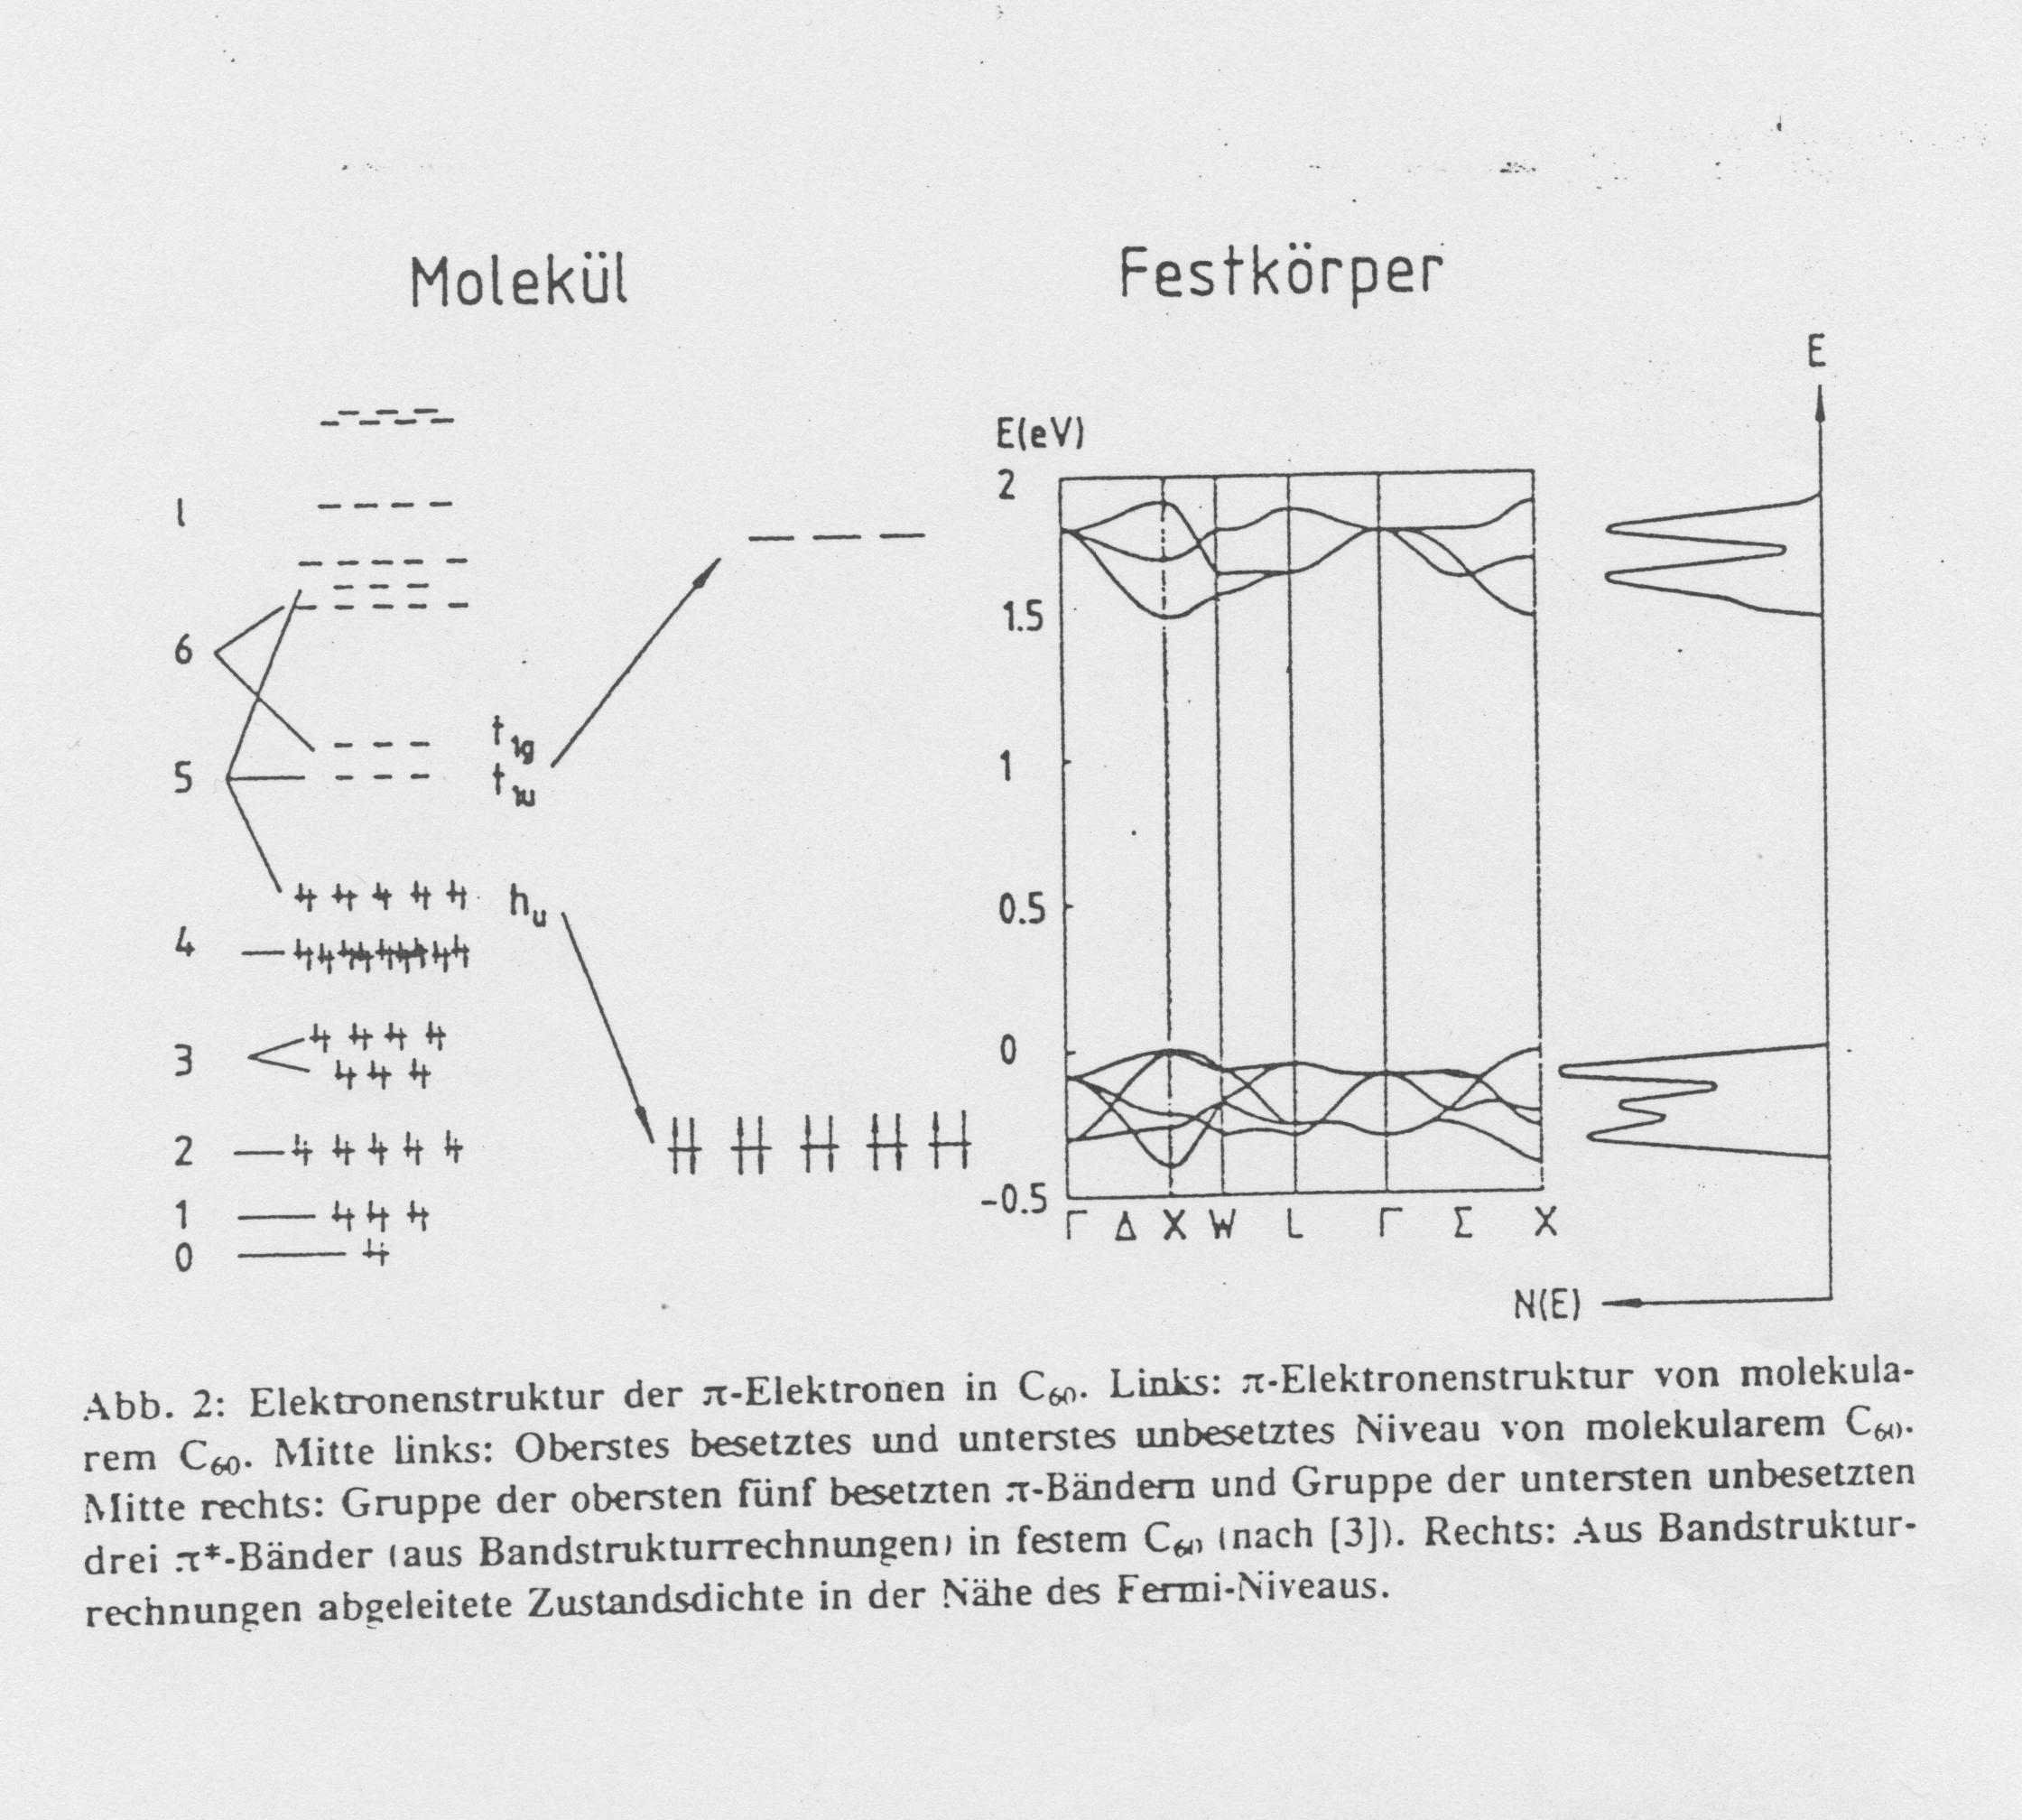
LUMO
HOMO

Slide 3
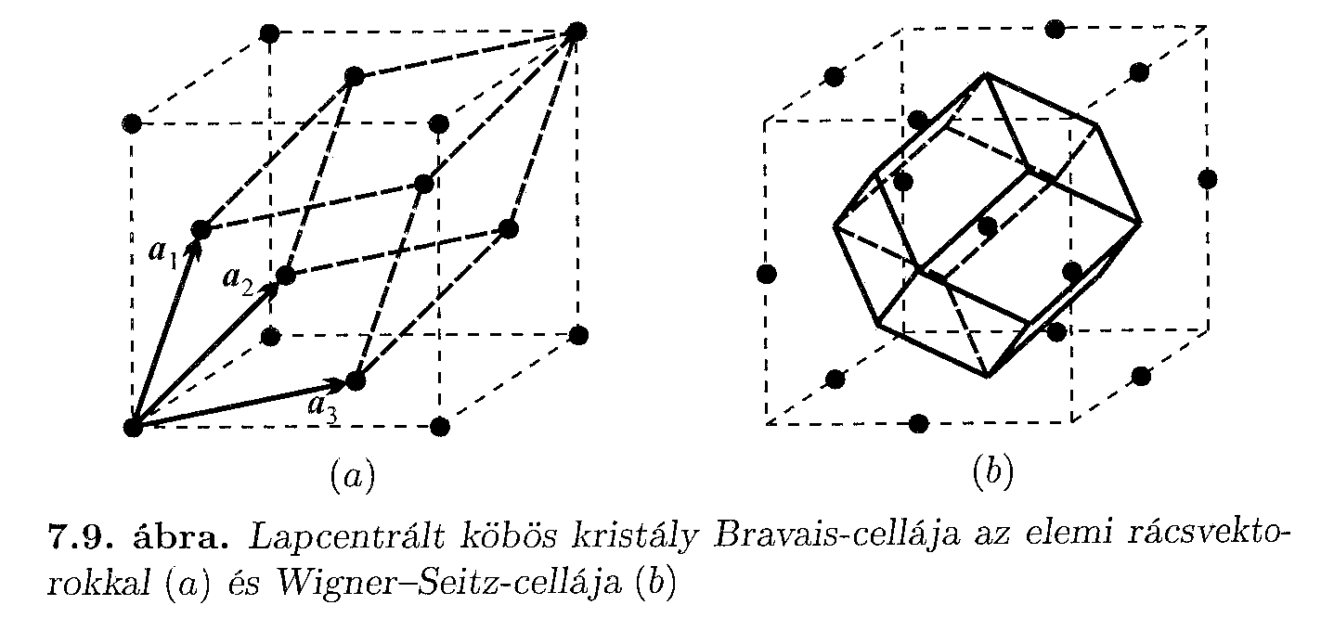
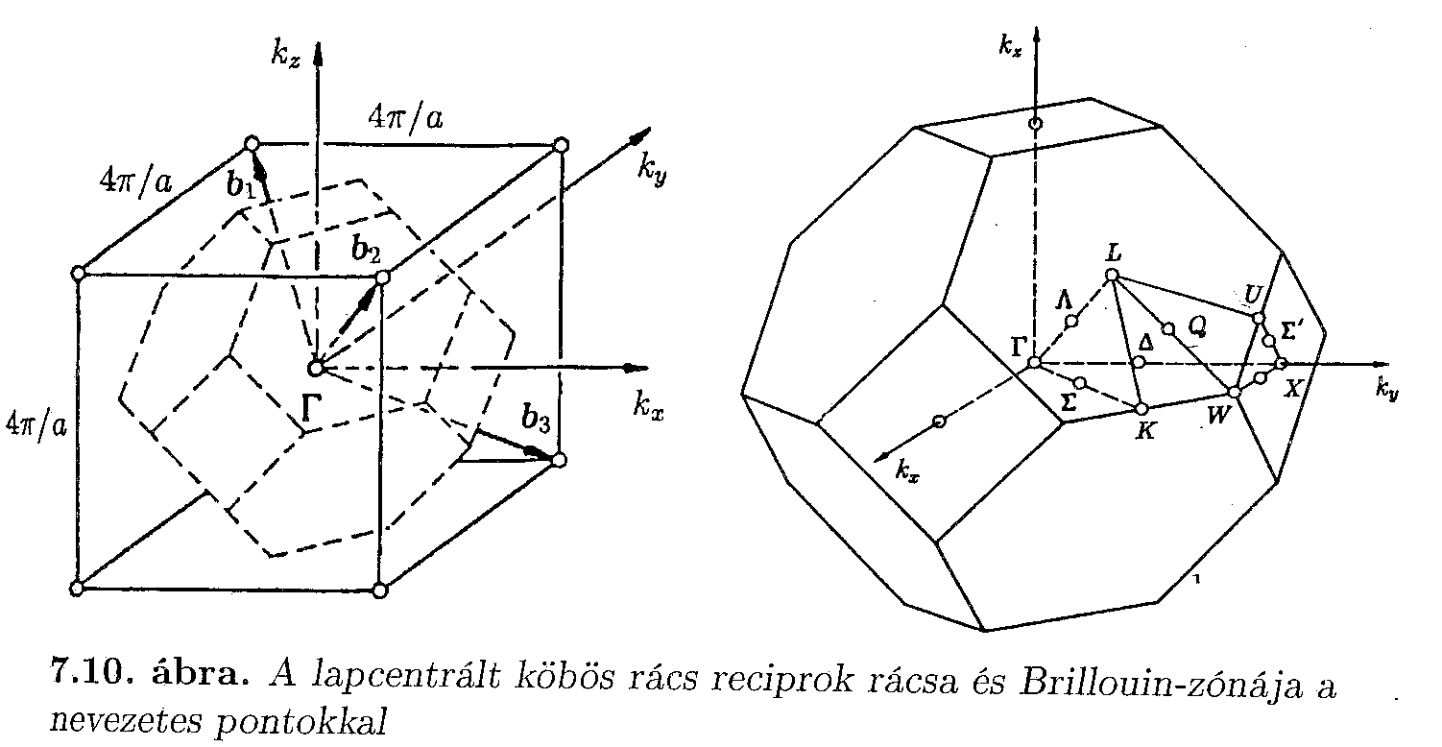
Sólyom Jenő: A modern szilárdtestfizika alapjai I.

Slide 4
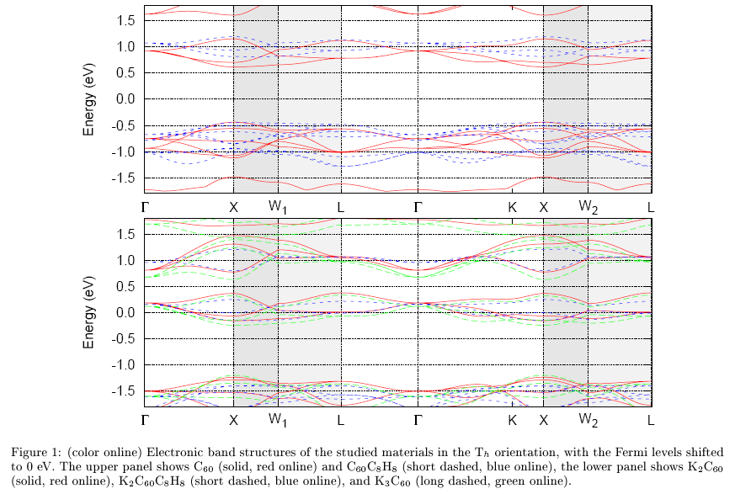

Slide 5
SUPPLEMENT
(rehybridization)

Slide 6
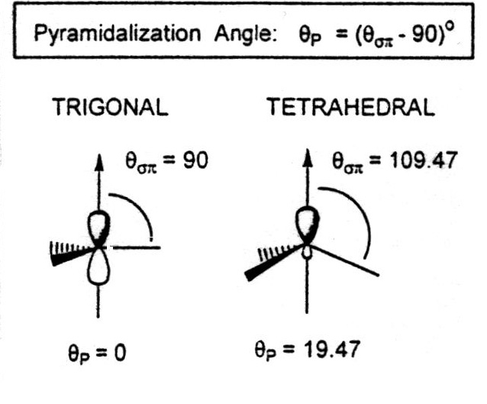
pyramidalization or σ−π rehybridization
sp²
sp³
C₆₀: 11.6°
sp^{2.3…}
S.Niyogi et al., Acc. Chem. Res. 35, 1105 (2002)

Slide 7
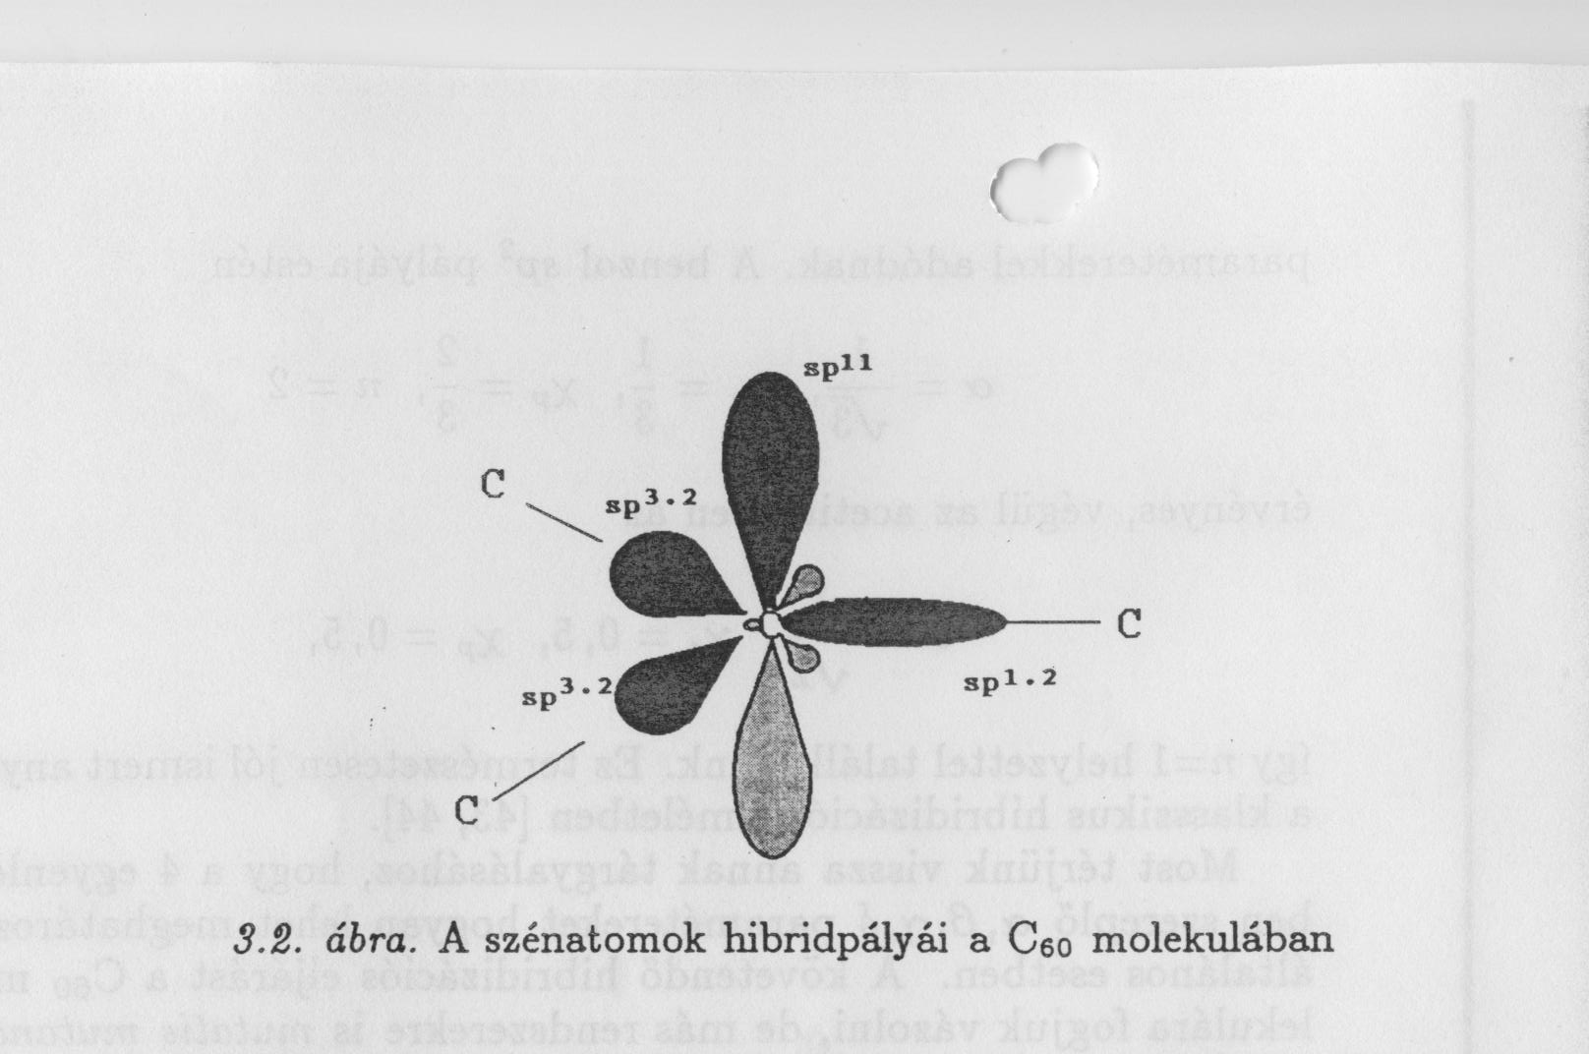
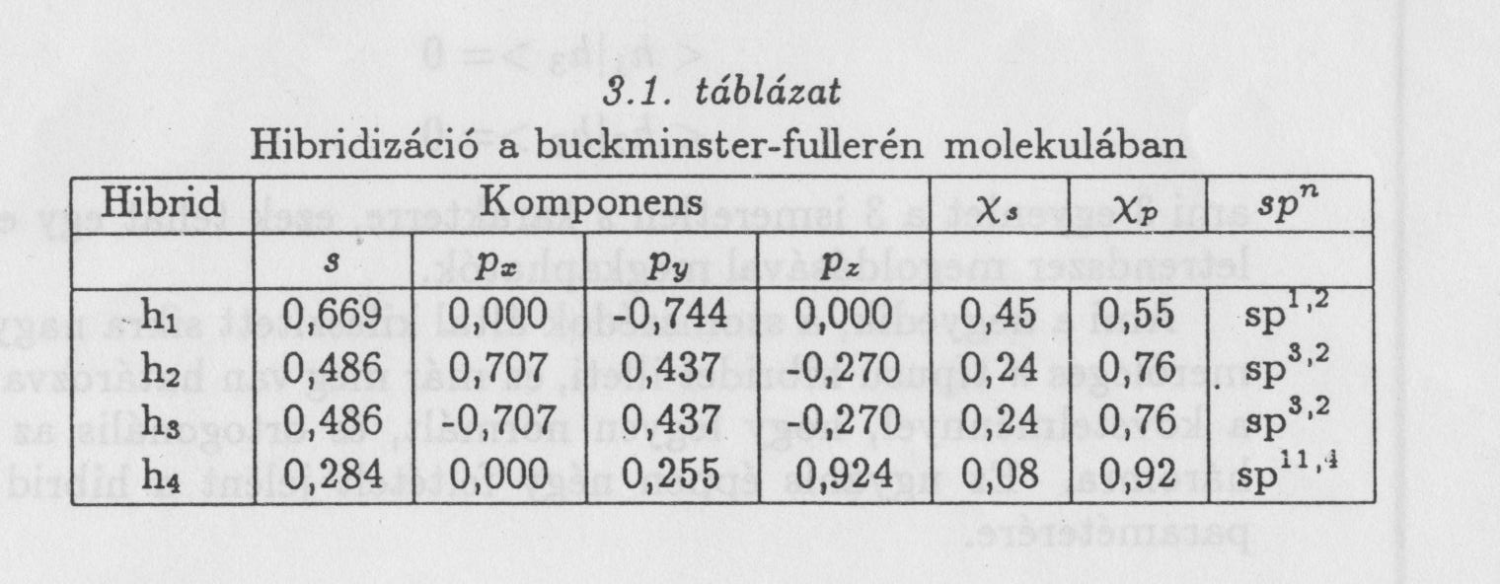
6
5
6
C₆₀: 11.6°
sp^{2.3…}
sp^{2.3}
Surján Péter: A fullerének elektronszerkezete; A kémiai legújabb eredményei 81, 1996

Slide 10
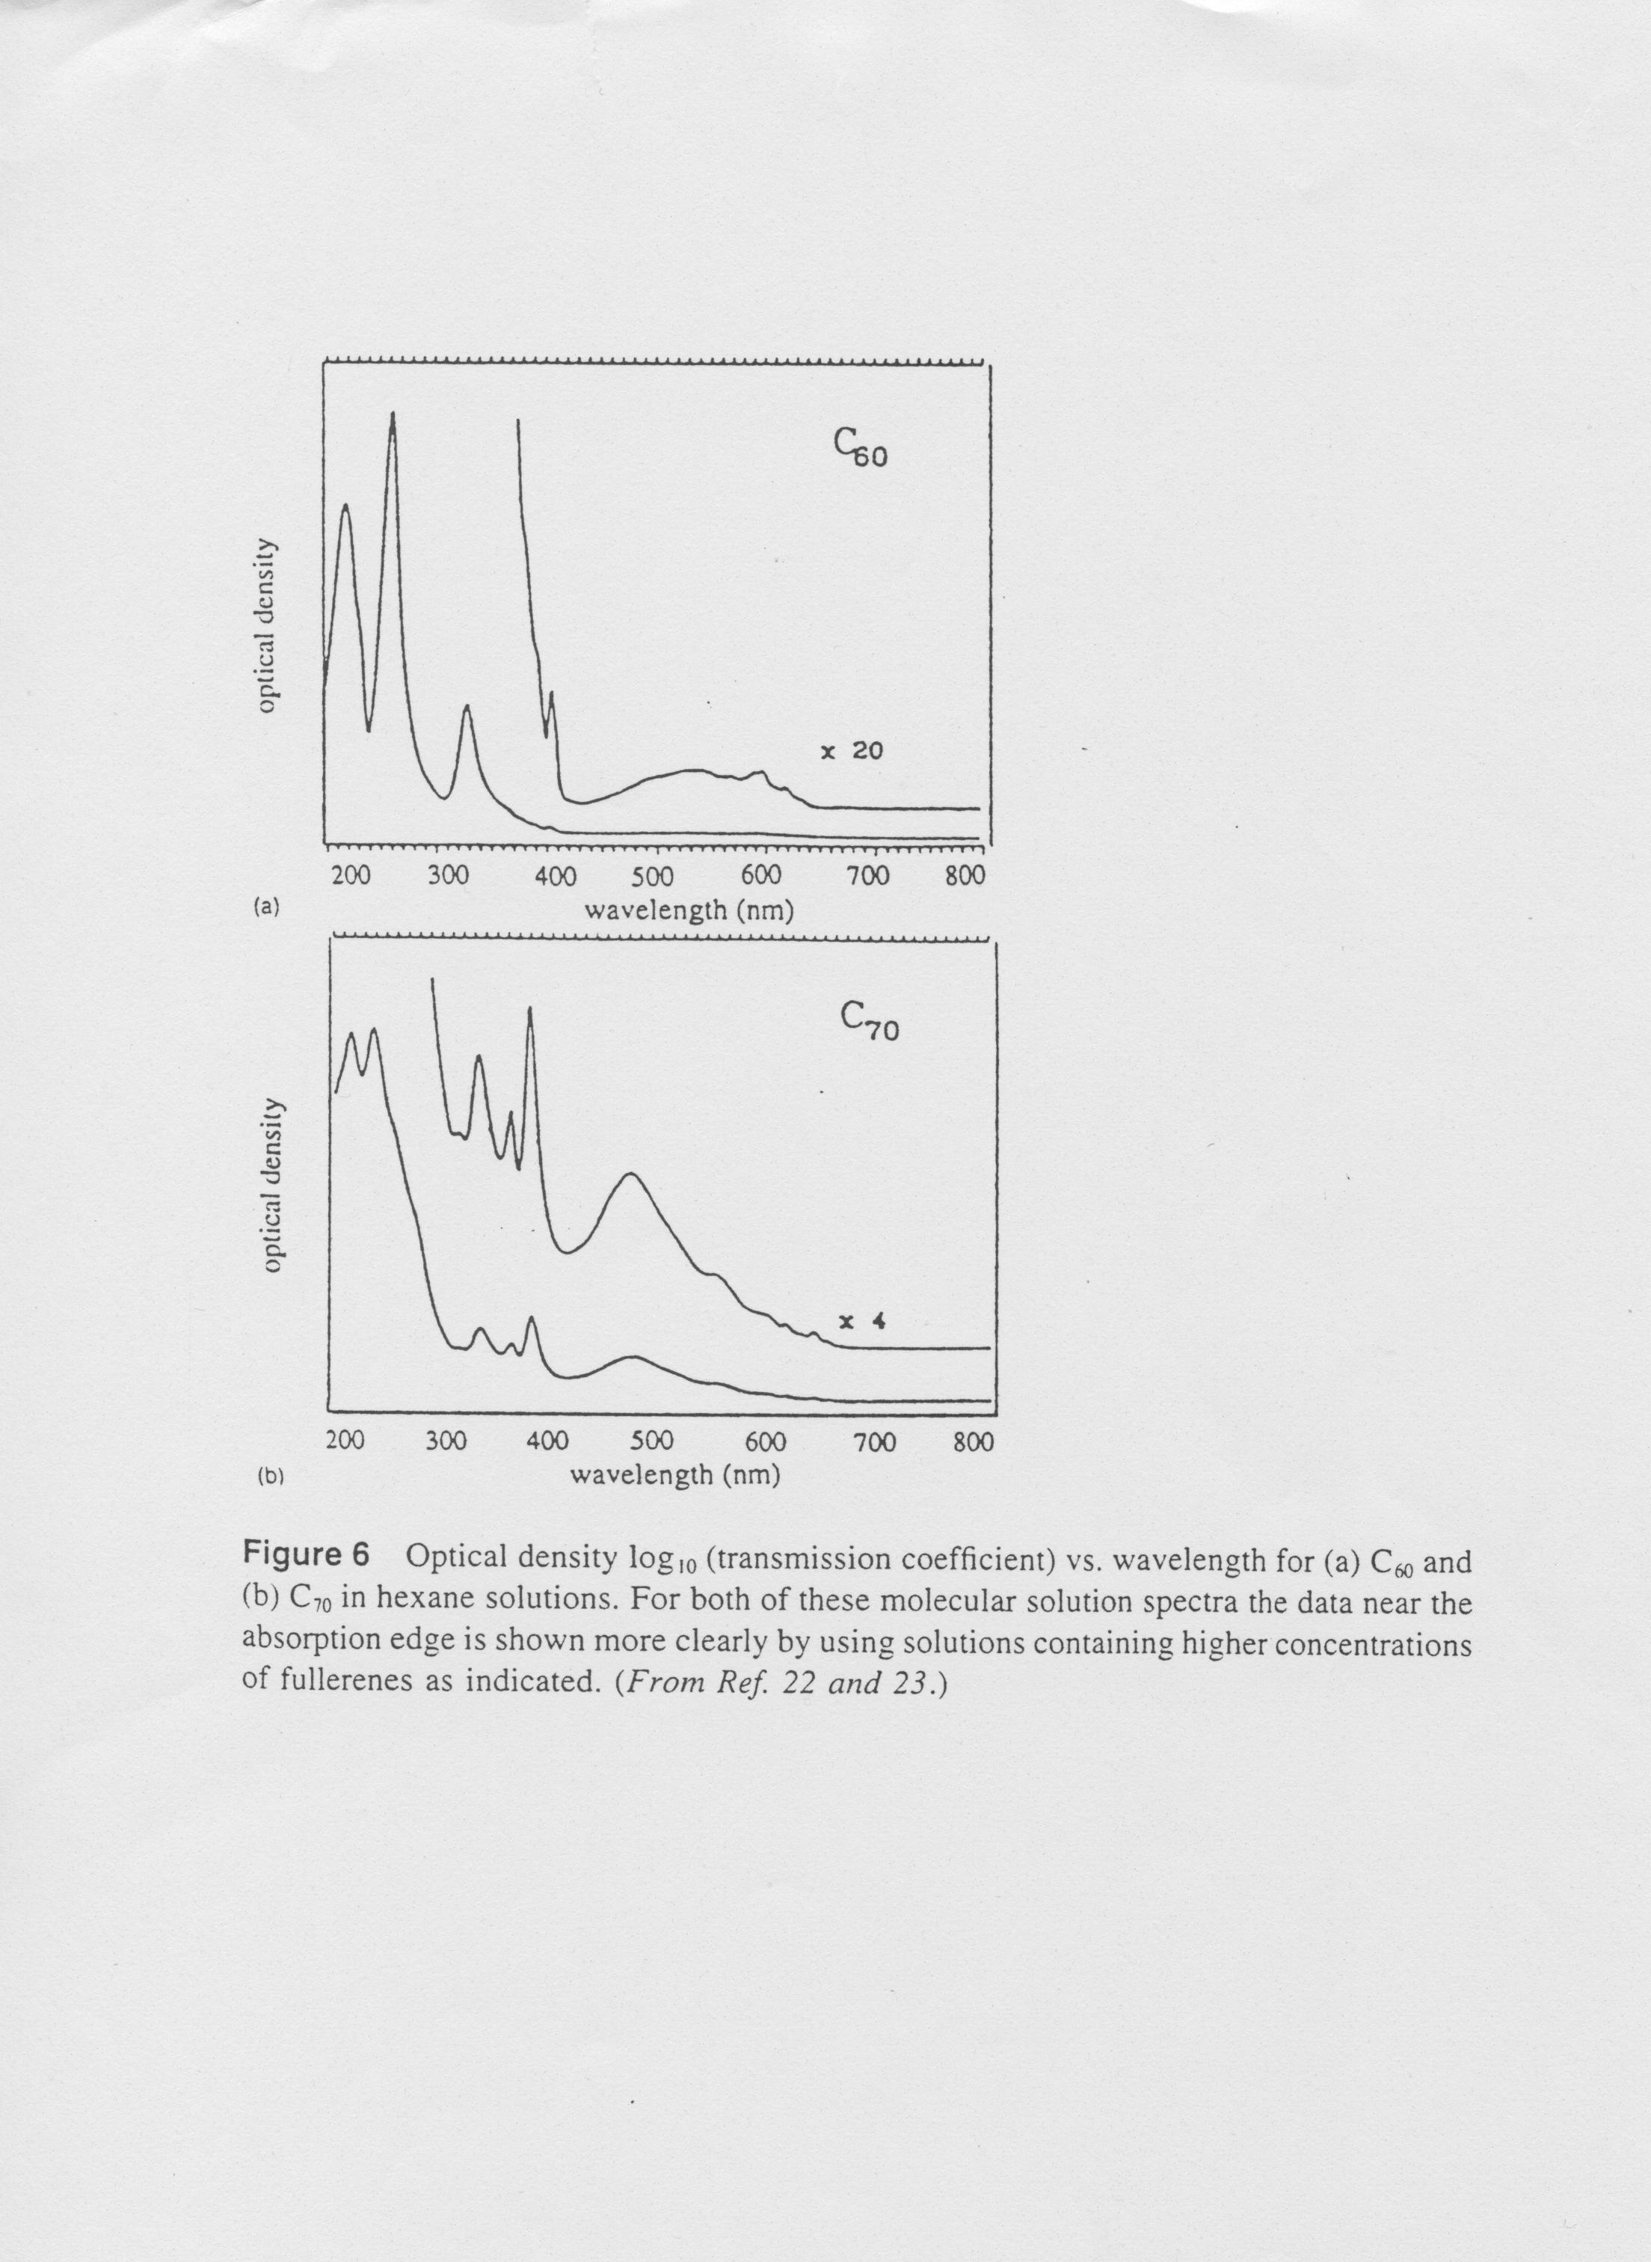
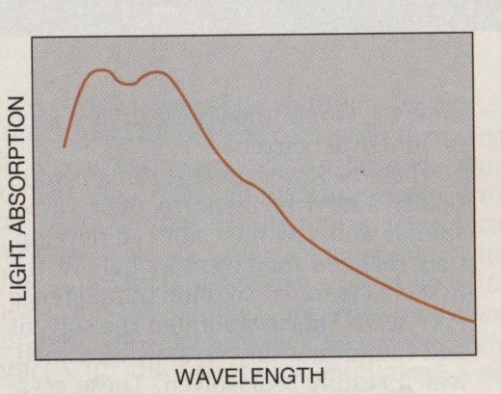
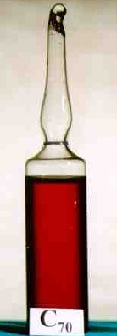
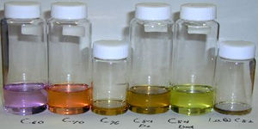
215 nm (5.8 eV)
270 nm (4.6 eV)
335 nm (3.7 eV)
440 nm – 640 nm
(2.8 eV – 1.9 eV)

Slide 11
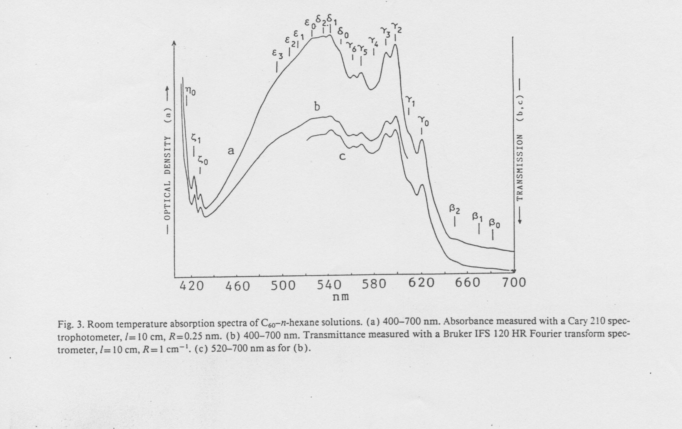

Slide 12
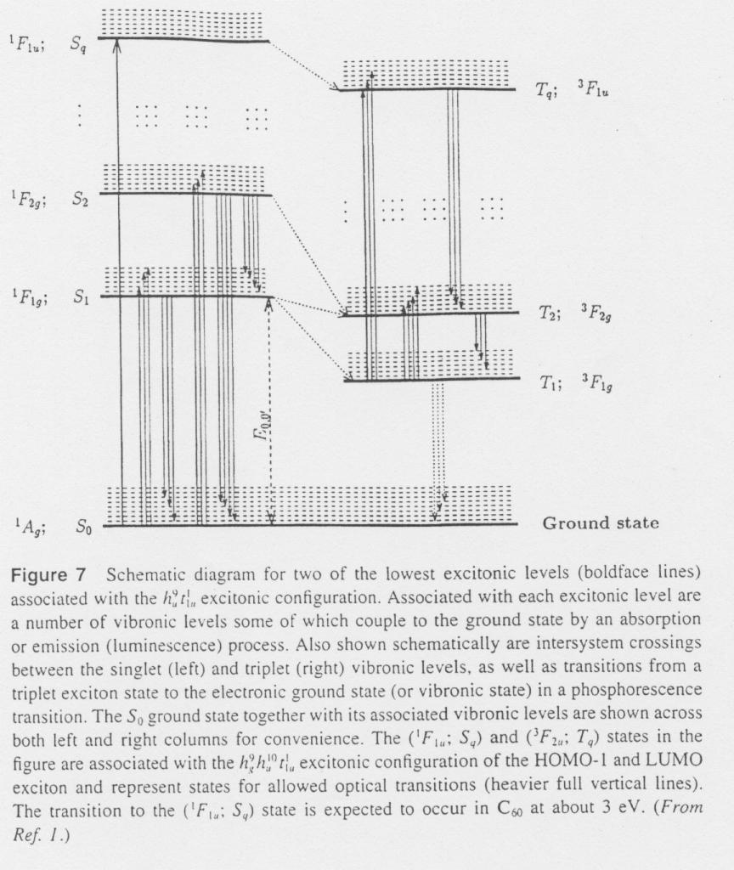

Slide 13
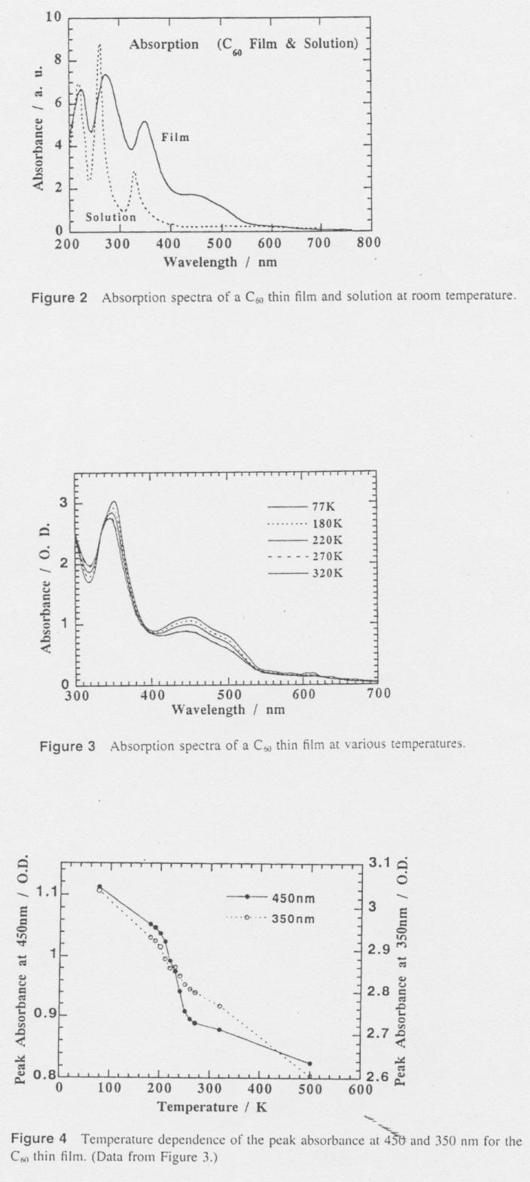

Slide 14
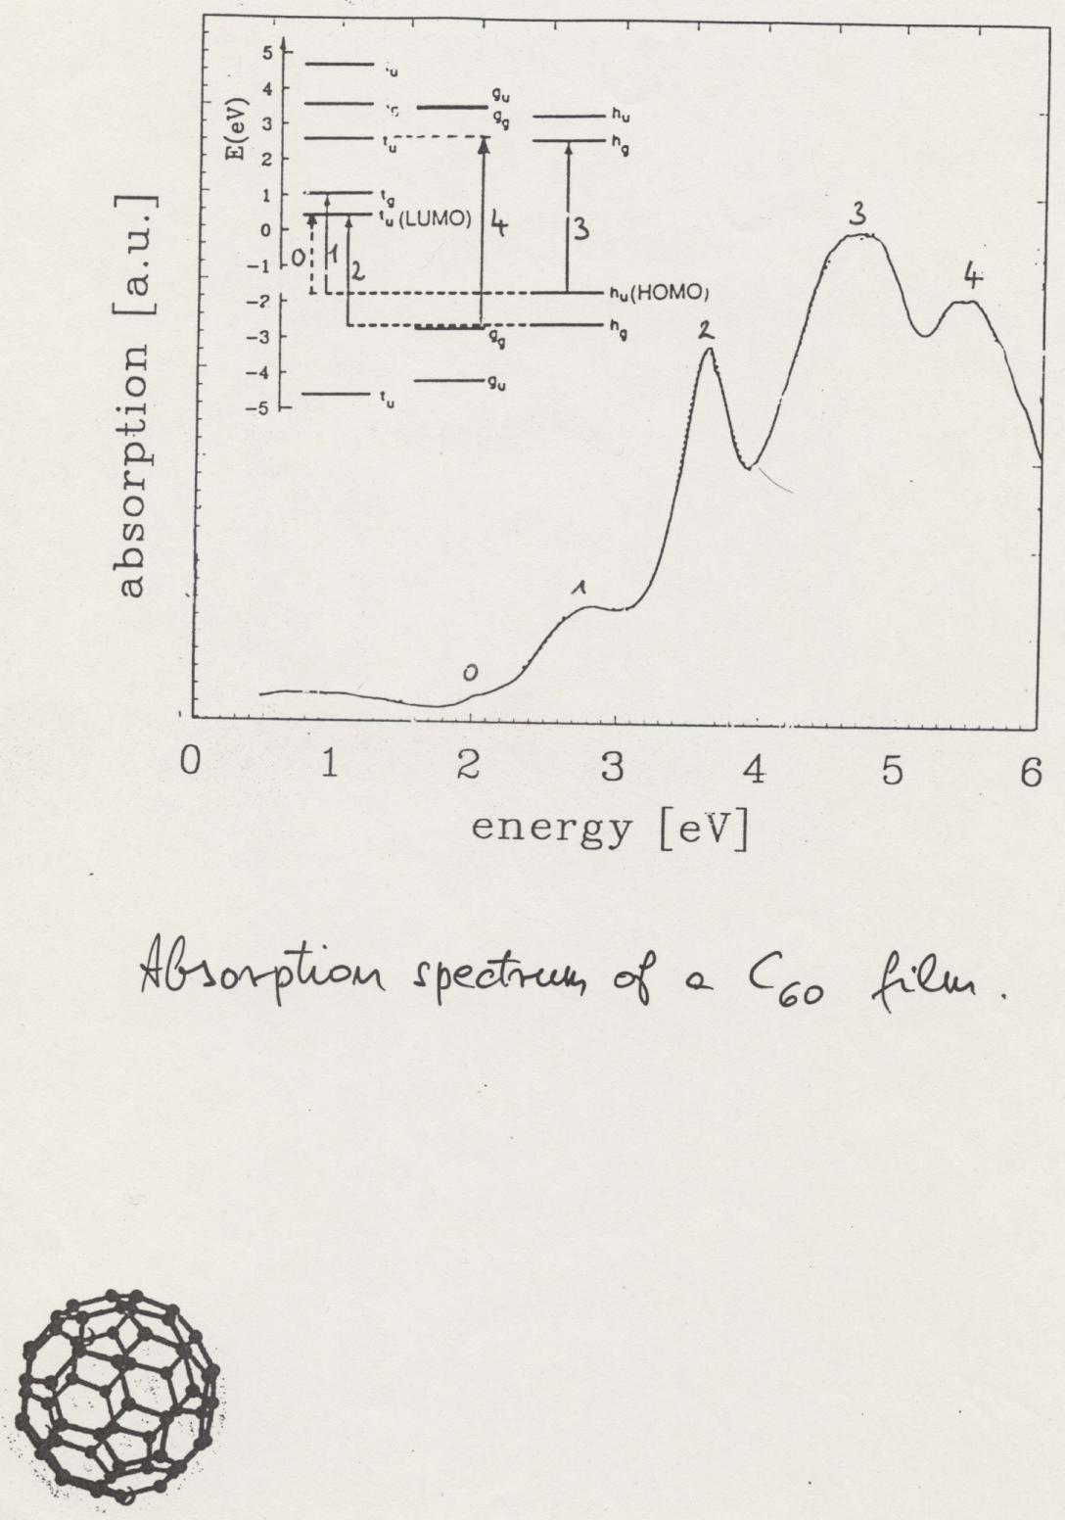

Slide 15
SUPPLEMENT
(dielectric formalism in optics)

Slide 16
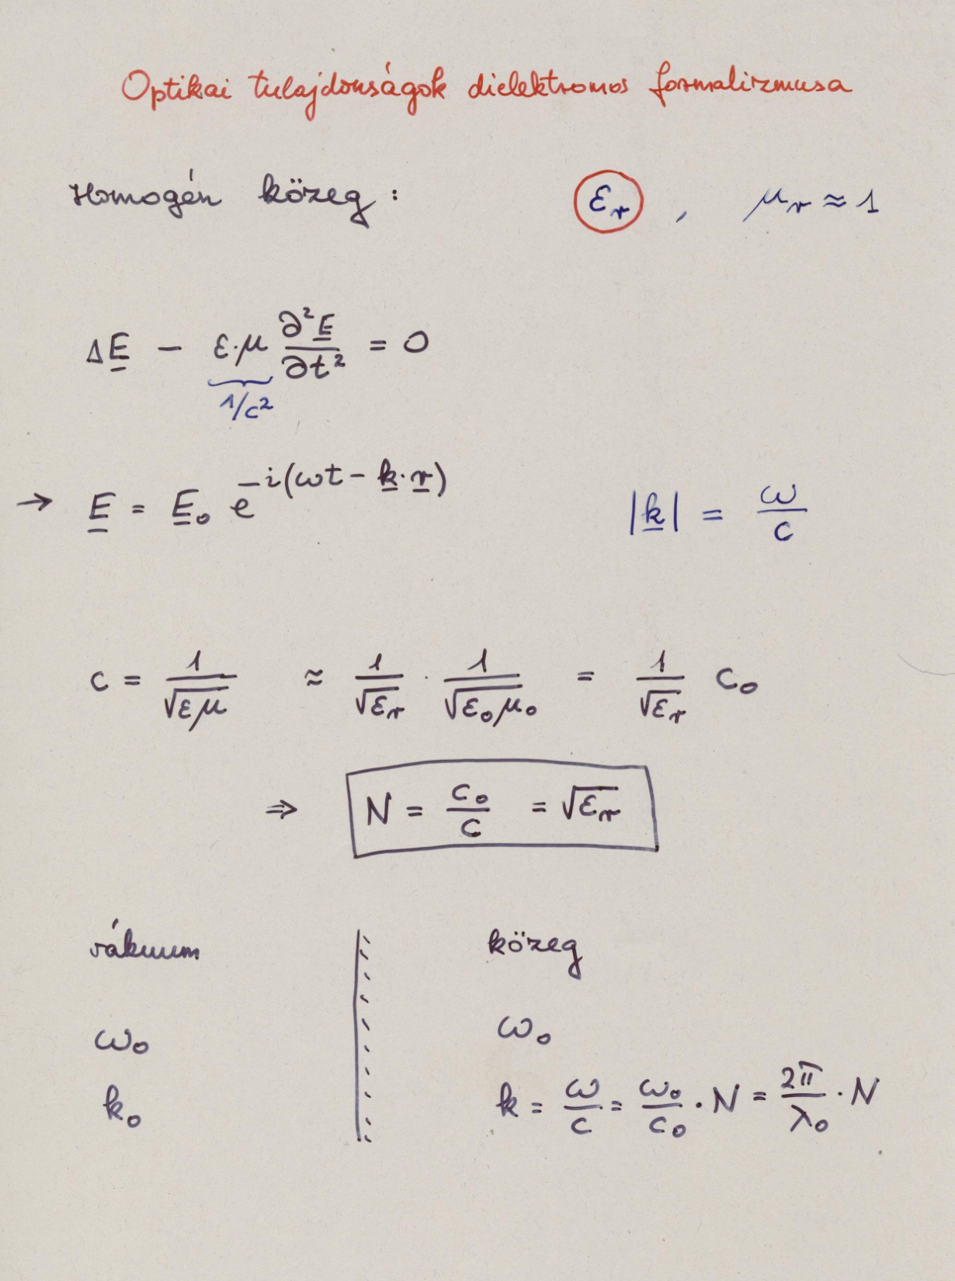

Slide 17
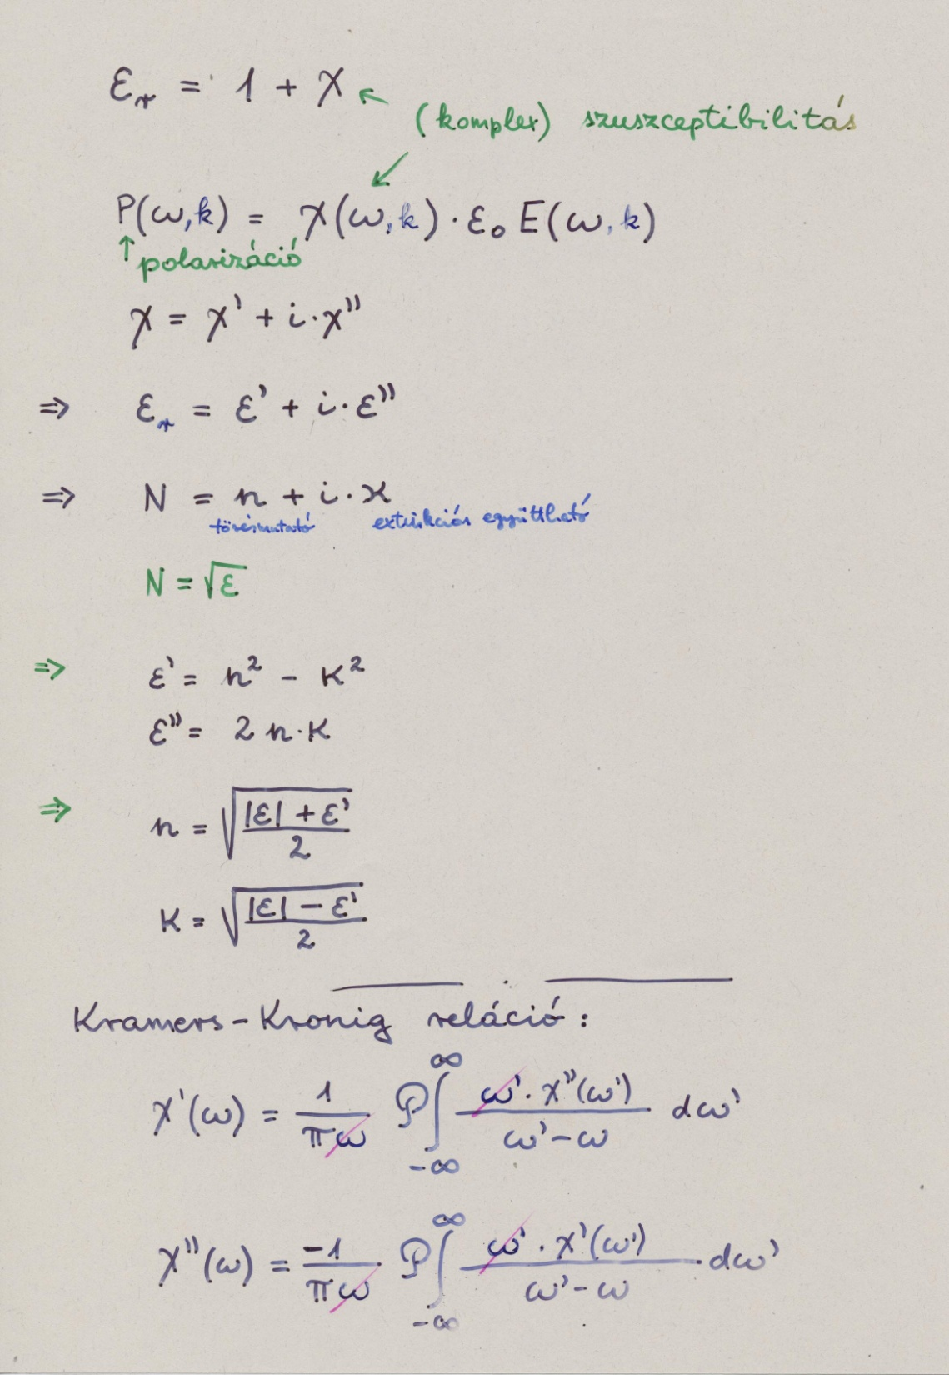

Slide 18
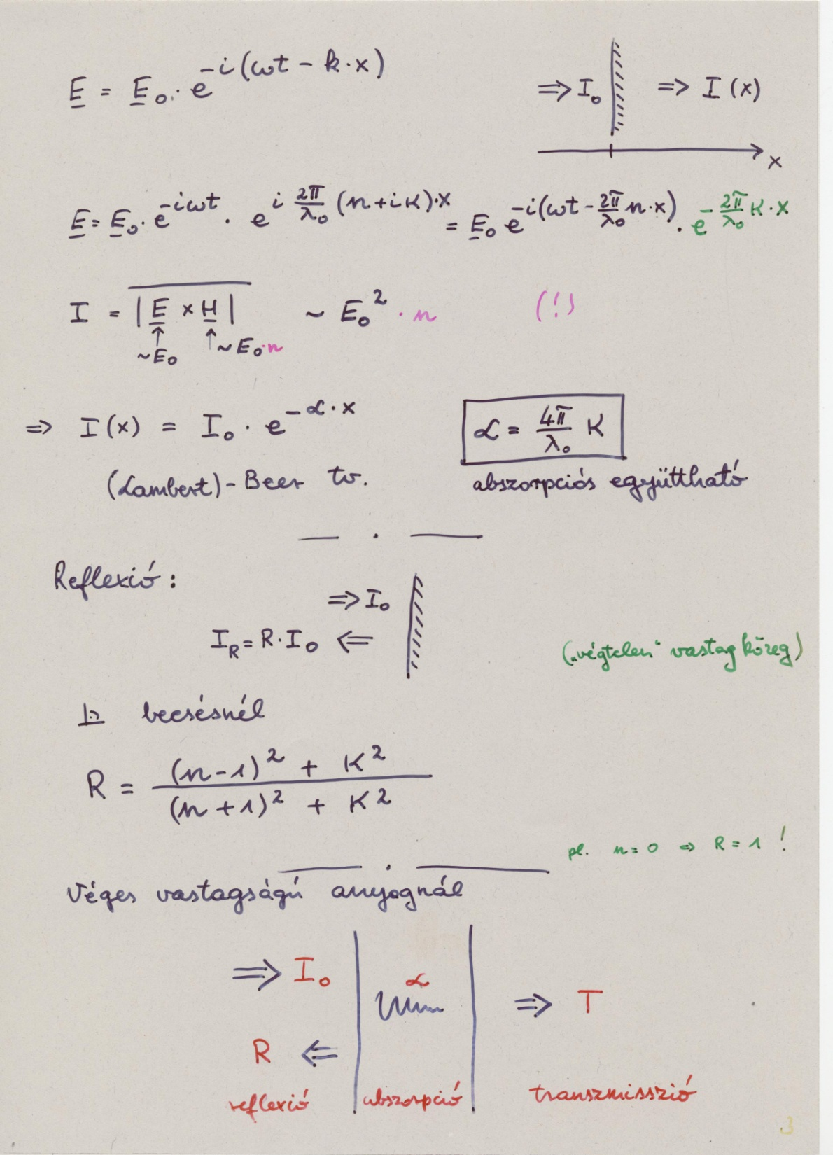

Slide 19
